Slide 1
배 열 in Modern JavaScript
출처: 모던 자바스크립트 딥 다이브
221010 경오스 스터디 - 윤슬기

Slide 2
목 차
배열이란?
일반적인 배열과 JavaScript의 배열
length 프로퍼티와 희소 배열
배열을 생성하는 4가지 방법
배열 요소 참조, 추가, 갱신, 삭제
배열 메서드
배열 고차함수

Slide 3
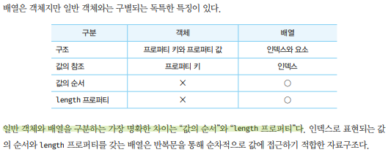
배열(array) 이란?
여러 개의 값을 순차적으로 나열한 자료구조.
JavaScript에는 배열이라는 데이터타입이 존재하지 않는다. JavaScript의 배열은 일반적인 배열의 동작을 흉내낸 객체이다.

Slide 4
일반적인 배열과 JavaScript의 배열
일반적인 배열
JavaScript 배열
각 요소가 하나의 data type으로 통일되어 있다. 각 요소의 메모리 크기도 같다.
메모리 공간이 서로 연속적으로 인접해 있다. (밀집 배열)
빈틈없이 이어져 있으므로 인덱스를 통하면 한방에 임의접근이 가능하다. (연산이 빠르다)
단, 정렬되지 않은 배열은 선형 검색하여야 한다. (O(n))
배열에 요소를 삽입/삭제하는 경우 메모리의 연속성을 유지하기 위해 불필요한 연산이 필요하다.
어떤 타입의 값이라도 무작위로 넣을 수 있다. 각 요소의 메모리 공간도 같을 필요 없다.
메모리 공간이 연속적으로 인접하지 않을 수도 있다. (희소 배열)
해시테이블 객체이므로 일반적인 배열보다 느리다.
배열에 요소를 삽입/삭제할 때 일반적인 배열보다 성능이 좋다.

Slide 5


length 프로퍼티와 희소 배열
현재 length보다 작은 숫자값을 할당하면 배열의 길이가 줄어든다.
현재 length보다 큰 숫자값을 할당하면 배열의 길이가 늘어난다? ➡️ length 프로퍼티 값은 변경되지만 실제로 배열의 길이가 늘어나지는 않는다. (희소 배열)
이처럼 배열의 요소가 연속적으로 위치하지 않고 일부가 비어 있는 배열을 희소 배열이라고 한다.
희소 배열은 문법적으로 허용되지만
되도록이면 사용하지 않는 것이 좋다.

Slide 6
배열 생성: 4가지 방법
배열 리터럴 - 대괄호([ ]) 를 사용하여 선언한다.
Array 생성자 함수 - 주의! 전달된 인수의 개수에 따라 다르게 동작한다. ①인수가 1개이고 숫자인 경우, ②전달된 인수가 없는 경우, ③인수가 2개 이상이거나 숫자가 아닌 경우
Array.of 메서드 (Array 생성자함수의 정적 메서드) - Array 생성자 함수와 비교 (인수가 1개이고 숫자인 경우)
Array.from 메서드 (Array 생성자함수의 정적 메서드) - 유사배열 객체, 이터러블 객체를 배열로 변환한다. - 두번째 인수로 콜백함수를 전달하여 값을 만들면서 요소를 채울 수 있다.

Slide 7
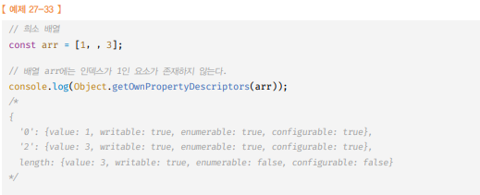
배열 요소 참조
요소를 참조할 때에는 대괄호([ ])표기법을 사용한다. 대괄호 안에는 index값이 온다.
정수로 평가되는 표현식이라면 인덱스 대신 사용할 수 있다.
인덱스는 객체의 프로퍼티 키와 같은 역할을 한다.
존재하지 않는 요소에 접근하면 에러가 아니라 undefined가 반환된다. Why?

Slide 8
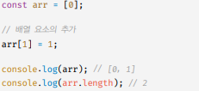
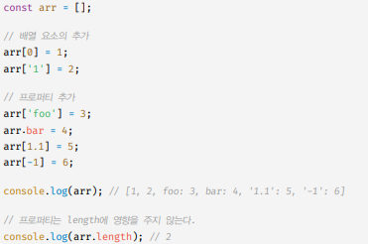
배열 요소 추가/갱신
존재하지 않는 인덱스를 사용해 값을 할당하면 새로운 요소가 추가된다.
이미 요소가 존재하는 요소에 값을 재할당하면 요소값이 갱신된다. (주의) 인덱스 자리에는 0 이상의 정수만 사용한다. 만약 정수 이외의 값을 사용하면 ➡️

Slide 9
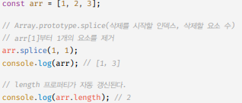
배열 요소 삭제
배열은 객체이다. ➡️ delete 연산자를 사용할 수 있다. (주의) length 프로퍼티에 영향을 주지 않는다. Why? delete연산자는 객체의 프로퍼티만 삭제하기 때문이다. (희소 배열이 된다)
희소 배열을 만들지 않으면서 배열의 특정요소를 완전히 삭제하려면 : Array.prototype.splice

Slide 10
배열 메서드
Array 생성자 함수: 정적 메서드 제공 Ex. Array.of, Array.from, Array.isArray…
Array.prototype: 프로토타입 메서드 제공 Ex. Array.prototype.indexOf, Array.prototype.push, Array.prototype.pop, Array.prototype.unshift, Array.prototype.shift, Array.prototype.concat…
배열 메서드가 결과를 반환하는 패턴 2가지 ① 원본 배열을 직접 변경하는 메서드(mutator method) ② 원본 배열을 건드리지 않고 새로운 배열을 생성하여 반환하는 메서드(accessor method)
가급적 원본 배열을 건드리지 않는 accessor method를 사용하는 것이 좋다.

Slide 11
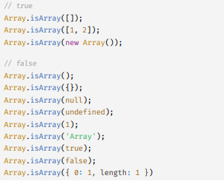
배열 메서드: Array.isArray
Array 생성자 함수의 정적 메서드이다.
너는 배열이니~? 배열이면: true, 배열이 아니면: false

Slide 12
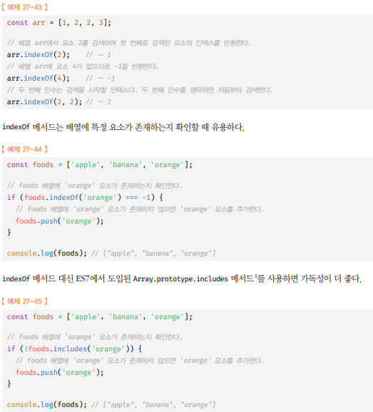
배열 메서드: Array.prototype.indexOf
원본 배열에서 인수로 전달된 요소를 검색하여 인덱스를 반환한다.
원본 배열에 인수로 전달된 요소와 중복되는 요소가 여러 개 있다면 첫 번째로 검색된 요소의 인덱스를 반환한다.
원본 배열에 인수로 전달한 요소가 존재하지 않으면 -1을 반환한다. 배열에 특정 요소가 존재하는지 확인하고 싶다면 Array.prototype.includes 메서드를 사용하는 편이 좋다. Array.prototype.indexOf: 찾고싶은 요소의 인덱스가 뭔지 알려줘! Array.prototype.includes: 찾고싶은 요소가 이 배열에 들어있는지 알려줘! (true/false)

Slide 13
Array.prototype.push, Array.prototype.pop, Array.prototype.unshift, Array.prototype.shift
mutator method이다. (원본 배열을 직접 변경한다.)
push: 인수로 전달받은 모든 값을 원본 배열의 마지막 요소로 추가하고 변경된 length를 반환.
pop: 원본 배열에서 마지막 요소를 제거하고 제거한 요소를 반환.
unshift: 인수로 전달받은 모든 값을 원본 배열의 선두로 추가하고 변경된 length를 반환.
shift: 원본 배열에서 첫 번째 요소를 제거하고 제거한 요소를 반환.
ES6의 스프레드 문법을 사용하면 원본을 변경하는 부수효과를 없앨 수 있으며 동일한 메서드 효과를 볼 수 있다.

Slide 14
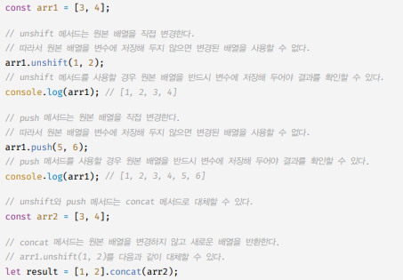
Array.prototype.concat
accessor method이다. (원본 배열을 변경하지 않는다.)
인수로 전달된 값을 원본 배열의 마지막 요소로 추가한 새로운 배열을 반환.
let result = arr1.concat(arr2);
push, unshift 메서드는 concat 메서드로 대체할 수 있으나, 원본 변경에 대한 차이점 때문에 다음 사항을 유념하여야 한다.
push, unshift 메서드를 사용할 경우 원본 배열을 반드시 변수에 저장해 두어야 한다. concat 메서드를 사용할 경우 반환값을 반드시 변수에 할당받아야 한다.
결론적으로 ES6의 스프레드 문법을 일관성 있게 사용하는 것을 권장한다.

Slide 15
Array.prototype.splice
mutator method이다. (원본 배열을 직접 변경한다.)
원본 배열의 중간에 요소를 추가하거나, 제거하는 경우 사용한다.
arr.splice(start, deleteCount, items); start : 제거하기 시작할 인덱스. 음수인 경우 배열 끝에서부터 센다. deleteCount : start부터 제거할 요소의 개수. 0이면 제거하지 않는다. Items : 제거한 위치에 삽입할 요소의 목록. 생략하면 제거만 한다.

Slide 16
Array.prototype.slice
accessor method이다. (원본 배열을 변경하지 않는다.)
인수로 전달된 범위의 요소들을 복사하여 배열로 반환.
arr.slice(start, end); start: 복사를 시작할 인덱스. 음수인 경우 배열의 끝에서부터 센다. 방향은 변하지 않는다. end: 복사를 종료할 인덱스. 생략 가능하며 생략시 length값이다. 인수를 모두 생략하면 원본 배열의 복사본을 생성하여 반환한다. (얕은 복사)

Slide 17
Array.prototype.join
accessor method이다. (원본 배열을 변경하지 않는다.)
원본 배열의 모든 요소를 문자열로 변환한 후, 인수로 전달받은 문자열(구분자, Seperator)로 연결한 문자열을 반환.
arr.join( ); ➡️ 모든 요소를 문자열로 변환한 후, 기본 구분자인 ,로 연결한 문자열을 반환.
arr.join(‘’); ➡️ 모든 요소를 문자열로 변환한 후, 빈 문자열로 연결한 문자열을 반환.
arr.join(‘:’); ➡️ 모든 요소를 문자열로 변환한 후, :로 연결한 문자열을 반환.

Slide 18
Array.prototype.reverse
mutator method이다. (원본 배열을 직접 변경한다.)
원본 배열의 순서를 반대로 뒤집는다. 이후 변경된 배열을 반환.
arr.reverse( );

Slide 19
Array.prototype.fill
mutator method이다. (원본 배열을 직접 변경한다.)
인수로 전달받은 값을 배열의 처음부터 끝까지 요소로 채운다.
Ex. const arr = [1,2,3,4,5]; arr.fill(0); arr.fill(0, 1); arr.fill(0, 1, 3);

Slide 20

Array.prototype.includes
배열 내에 특정 요소가 포함되어 있는지 확인하여 true/false로 반환한다.
arr.includes(a,b); a: 검색할 대상을 지정. b: 검색을 시작할 인덱스. 생략하면 0. 음수를 지정하면 length+(음수값)하여 시작인덱스 지정.
indexOf를 사용하여도 배열 내에 특정요소가 포함되어 있는지 확인할 수 있으나, 반환값이 -1인지 확인해야 하고 (판별식이 별도로 필요함), 배열에 NaN이 포함되어 있는지 확인할 수 없다는 문제가 있다.

Slide 21
Array.prototype.flat
accessor method이다. (원본 배열을 변경하지 않는다.)
인수로 전달한 깊이만큼 재귀적으로 배열을 평탄화한다.
arr.flat(); 생략할 경우 기본값은 1.
arr.flat(Infinity); 중첩 배열 모두를 평탄화.

Slide 22
배열 고차 함수
sort, forEach, map, filter, reduce, some, every, find, findIndex, flatMap
고차 함수(Higher-Order Function, HOF): 함수를 인수로 전달받거나 함수를 반환하는 함수.
고차 함수는 외부 상태의 변경이나 가변 데이터를 피하고 불변성을 지향하는 함수형 프로그래밍에 기반을 두고 있다.
함수형 프로그래밍: 순수 함수와 보조 함수의 조합을 통해 로직 내에 존재하는 조건문과 반복문을 제거하여 복잡성을 해결하고 변수의 사용을 억제하여 상태변경을 피하려는 패러다임.
즉 함수형 프로그래밍은 순수 함수를 통해 부수 효과를 최대한 억제하여 오류를 피하고 프로그램의 안정성을 높이려는 노력의 일환이다.

Slide 23
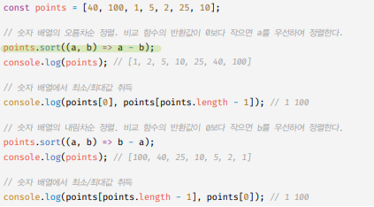
Array.prototype.sort
mutator method이다. (원본 배열을 직접 변경한다.)
배열의 요소를 (기본 오름차순)정렬한 후 정렬된 배열을 반환.
내림차순으로 정렬하기 위해서는 sort먼저 쓴 후 reverse로 뒤집는다.
숫자 요소 배열을 정렬할 때는 주의가 필요하다. (유니코드 기준이기 때문) 따라서 sort 메서드에 정렬 순서를 정의하는 비교 함수를 인수로 전달해야 한다. (버블정렬)
비교 함수가 리턴하는 값: 음수, 0, 양수 음수 : 비교 함수의 첫번째 인수를 우선하여 정렬. 0 : 정렬하지 않음. 양수 : 두번째 인수를 우선하여 정렬.

Slide 24
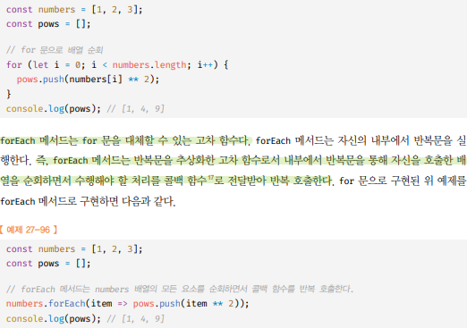
Array.prototype.forEach
accessor method이다. (원본 배열을 변경하지 않는다.) 콜백 함수로 원본을 변경할 수는 있다.
반복문(for문)을 추상화하여 대체하는 고차 함수로서 내부 반복문을 통해 배열을 순회하며 콜백으로 반복 호출한다.
반환값은 언제나 undefined.
[1, 2, 3].forEach(요소값, 인덱스, this)
forEach 메서드는 for문과 달리 break, continue문을 사용할 수 없다. 무조건 모든 요소를 빠짐없이 순회하며, 중간에 중단할 수 없다.

Slide 25
Array.prototype.map
accessor method이다. (원본 배열을 변경하지 않는다.)
콜백 함수의 반환값들로 구성된 새로운 배열을 반환. (forEach와 차이점)
즉 forEach는 단순히 반복문을 대체하기 위한 고차 함수이고, map은 요소값을 다른 값으로 매핑하여 새로운 배열을 생성하기 위한 고차 함수이다.
[1, 2, 3].map(요소값, 인덱스, this)

Slide 26
Array.prototype.filter
accessor method이다. (원본 배열을 변경하지 않는다.)
콜백 함수의 반환값이 true인 요소로만 구성된 새로운 배열을 반환. (forEach, map과 차이점)
filter를 사용해 특정 요소를 제거할 경우 (중복되어 있다면)중복된 요소가 모두 제거된다.
[1, 2, 3].filter(요소값, 인덱스, this)

Slide 27
Array.prototype.reduce
accessor method이다. (원본 배열을 변경하지 않는다.)
콜백 함수의 반환값을 다음 순회시에 콜백 함수의 첫번째 인수로 전달하면서, 콜백 함수를 호출하여 하나의 결괏값을 만들어 반환.
Ex. 평균 구하기, 중복횟수 구하기, 중첩배열 평탄화(flat), 중복 요소 제거(filter)… 모든 배열의 고차 함수는 reduce메서드로 구현할 수 있다.
[1, 2, 3, 4].reduce(초기값or콜백함수의 이전 반환값, reduce메서드를 호출한 배열의 요소값, 인덱스, this)
2번째 인수의 초기값은 생략 가능하나 생략하지 않는 것이 안전하다.

Slide 28
Array.prototype.some
accessor method이다. (원본 배열을 변경하지 않는다.)
콜백 함수의 반환값이 단 한번이라도 참이면 true, 모두 거짓이면 false를 반환.
some 메서드를 호출한 배열이 빈 배열인 경우 언제나 false를 반환. (주의!)
Array.prototype.every
accessor method이다. (원본 배열을 변경하지 않는다.)
콜백 함수의 반환값이 모두 참이면 true, 단 한번이라도 거짓이면 false를 반환.
every 메서드를 호출한 배열이 빈 배열인 경우 언제나 true를 반환. (주의!)

Slide 29
Array.prototype.find
accessor method이다. (원본 배열을 변경하지 않는다.)
콜백 함수의 반환값이 true인 첫 번째 요소를 반환. (결괏값은 배열이 아닌 해당 요소값)
true 요소가 존재하지 않으면 undefined 반환.
Array.prototype.findIndex
accessor method이다. (원본 배열을 변경하지 않는다.)
콜백 함수의 반환값이 true인 첫 번째 요소의 index를 반환. (결괏값은 배열이 아닌 숫자)
true 요소가 존재하지 않으면 -1 반환.

Slide 30
Array.prototype.flatMap
accessor method이다. (원본 배열을 변경하지 않는다.)
map 메서드를 통해 생성된 새로운 배열을 평탄화한다. 즉, map 메서드와 flat 메서드를 순차적으로 실행하는 효과가 있다.
단, flatMap은 flat 메서드처럼 평탄화 깊이를 지정할 수 없다. (1단계만 평탄화한다.) 평탄화 깊이를 지정해야 한다면 map 메서드와 flat 메서드를 각각 호출한다.

